Slide 1

Jonas, Ariel og Oliver

Slide 2

Create
Read
Update
Delete
Innhold
Hva er bedriftsportalen?
Visuell Profil
CRUD
Nøkkelegenskaper
Kravspesifikasjon
ER-diagram
GDPR
Utviklerne bak Bedriftsportalen
Trello og Github
Demonstrasjon av tjenesten og kode
Bare å stille spørsmål underveis!

Slide 3
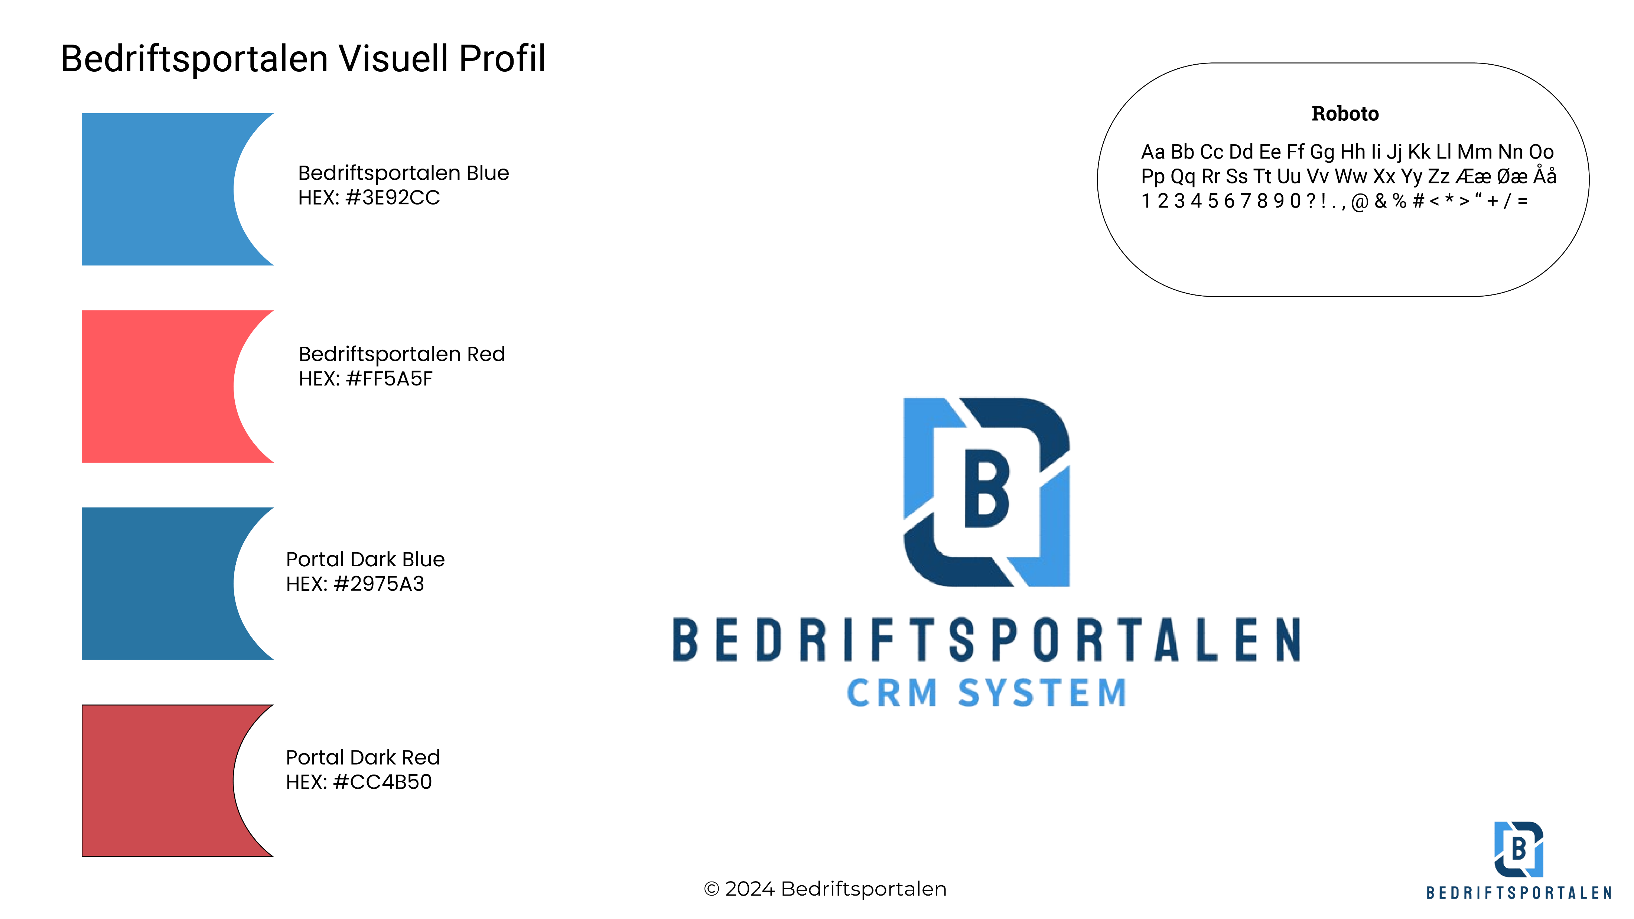
Create
Read
Update
Delete
Visuell Profil
Hva er bedriftsportalen?
En Platform for administrering av kunder og deres ansatte
Et system som tilrettelegger for oppretting, redigering og sletting av kunder og deres ansatte
Brukervennlig, effektivt og trygt!

Slide 4
Create
Read
Update
Delete
Visuell Profil

Slide 5
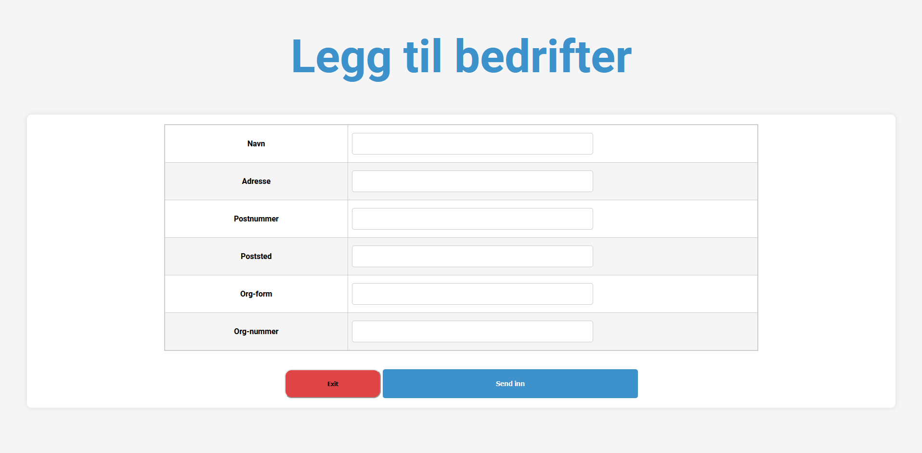
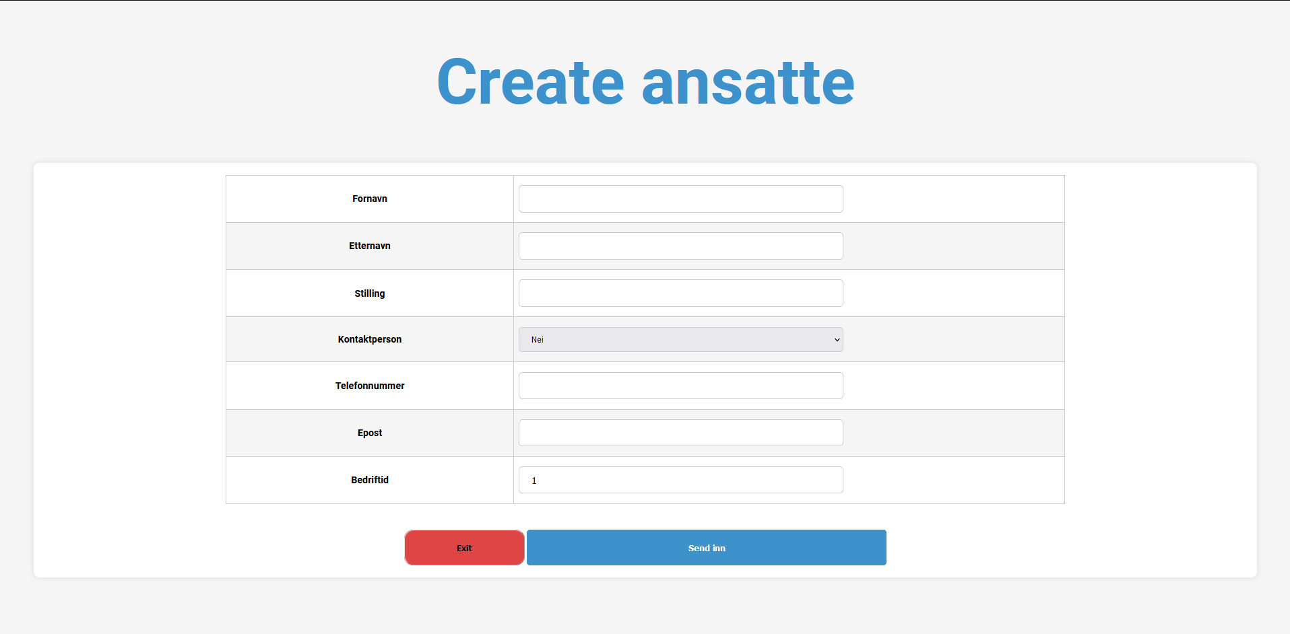
Hva er bedriftsportalen?
Create
Read
En Platform for administrering av kunder og deres ansatte
Et system som tilrettelegger for oppretting, redigering og sletting av kundene
Brukervennlig, effektivt og trygt!
Update
Delete
Visuell Profil

Slide 6
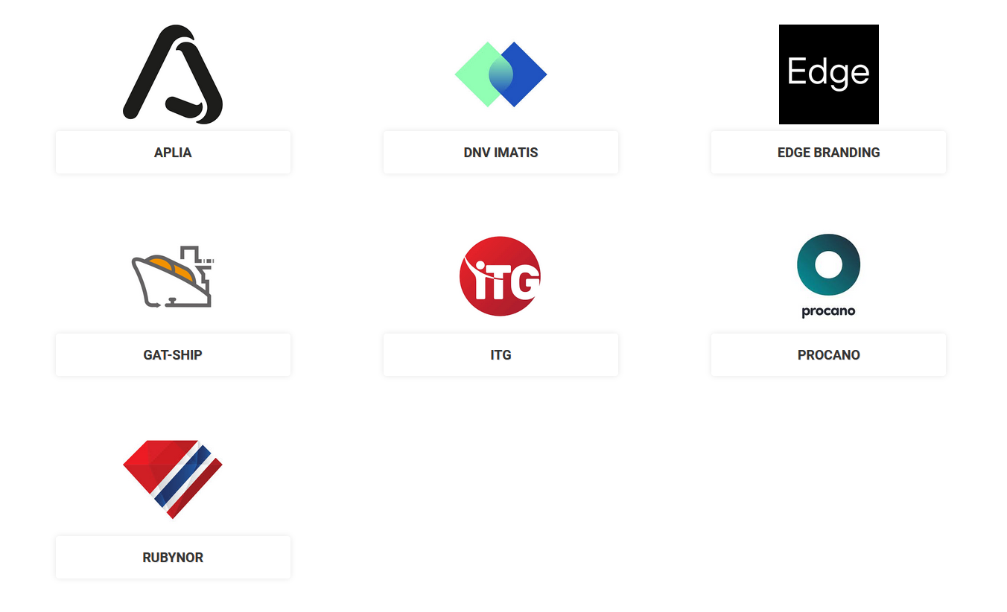
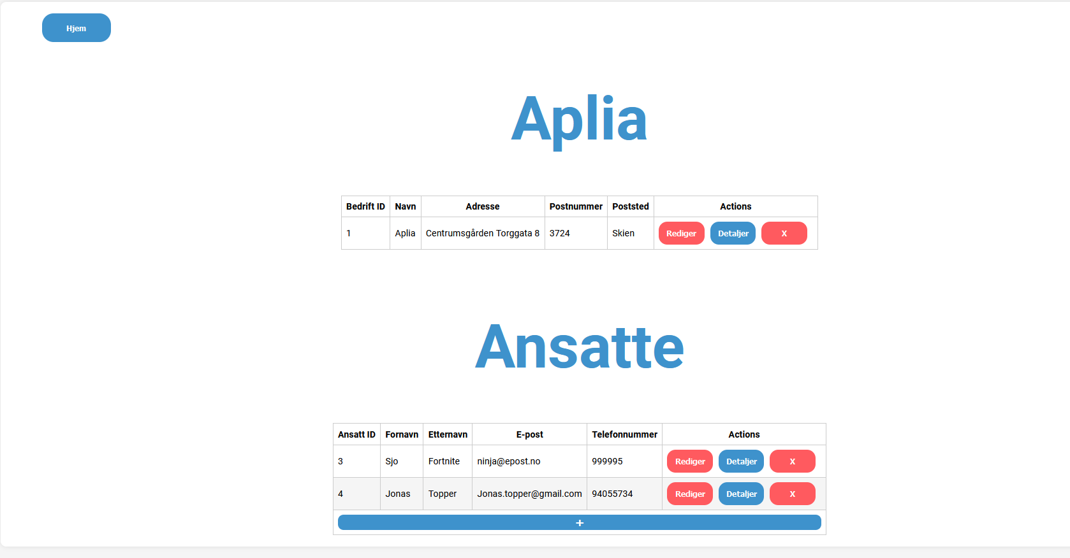
Read
Create
Read
Update
Delete

Slide 7
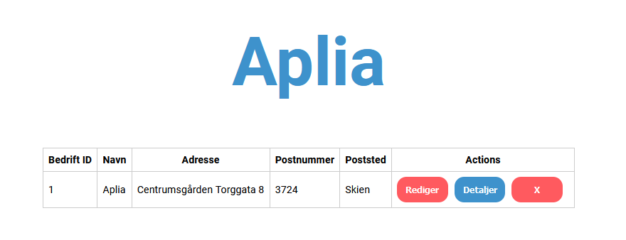
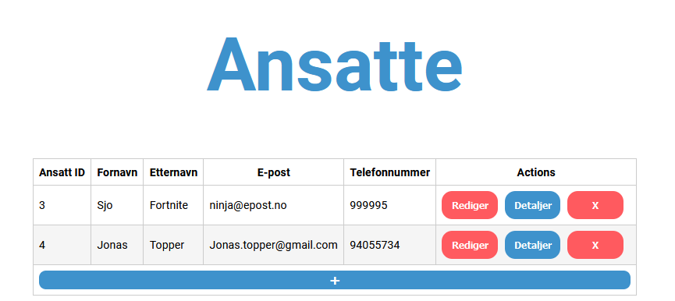
Create
Update
Read
Update
Delete

Slide 8
Read
Update
Delete
Update
Delete

Slide 9
Update
Read
Delete
Vi lagrer informasjon og håndterer den etter lovverket gitt av GDPR
Brukere av tjenesten godkjenner Terms of Service og velger å delta frivillig
Kun nødvendig informasjon lagres og slettes dersom det ikke lenger en noe hensikt å beholde den
GDPR
Delete

Slide 10
Update
Read
Delete
Nøkkelegenskaper
Innlogging med to faktor autentisering
Kunder kan redigere egen profil
Profilbilder for kunder
Terms of Service
Avanserte Søke algoritmer og import av postnummer
Over 5000 linjer med kode
Brukervennlig grensesnitt
Dark mode
Kan opprette fler kunder sømløst
Admin panel
Visuell profil
Trygghet og bruk av GDPR
Vi lagrer informasjon og håndterer den etter lovverket gitt av GDPR
Brukere av tjenesten godkjenner Terms of Service og velger å delta frivillig
Kun nødvendig informasjon lagres og slettes dersom det ikke lenger en noe hensikt å beholde den
GDPR
Delete

Slide 11
Update
Read
ER-diagram
Postnummer🗝️
postinformasjon_tb
bedrifter_innlogging_tb
bedrifter_id🗝️
Nøkkelegenskaper
1…1
bedrifter_brukernavn
poststed
bedrifter_️passord
Innlogging med to faktor autentisering
Kunder kan redigere egen profil
Profilbilder for kunder
Terms of Service
Avanserte Søke algoritmer og import av postnummer
Over 5000 linjer med kode
Brukervennlig grensesnitt
Dark mode
Kan opprette fler kunder sømløst
Admin panel
Visuell profil
Trygghet og bruk av GDPR
bedrifter_️is_admin
bedrift_id🗝️
1…1
bedrift_navn
ansatte_id🗝️
bedrift_adresse
0..mange
ansatte_etternavn
bedrift_org_form
bedrifter_tb
ansatte_tb
GDPR
ansatte_fornavn
bedrift_reg_dato
1…1
ansatte_stilling
bedrift_org_nr
1…1
1..mange
ansatte_kontakt_person
bedrift_beskrivelse
ansatte_tlf_nr
bedrift_post_nr
ansatte_epost
bedrift_post_sted
bedrift_logo_filepath
ansatte_bedrifts_id
bedrift_er_kunde

Slide 12
Delete
Vi lagrer informasjon og håndterer den etter lovverket gitt av GDPR
Brukere av tjenesten godkjenner
Terms of Service og velger å delta frivillig
Kun nødvendig informasjon lagres og slettes dersom det ikke lenger en noe hensikt å beholde den
Bruker innlogging gjøres trygt ved bruk av hashing og CSRF-tokens
GDPR

Slide 13
Delete
Kravspesifikasjon
Oppretting, sletting og oppdatering av kunder og deres informasjon
CRM-system for håndteringen av en bedrifts potensielle og eksisterende kunder
Presentert i en nettside løsning
Funksjonell database
GDPR
Vi lagrer informasjon og håndterer den etter lovverket gitt av GDPR
Brukere av tjenesten godkjenne
Terms of Service og velger å delta frivillig
Kun nødvendig informasjon lagres og slettes dersom det ikke lenger en noe hensikt å beholde den
Bruker innlogging gjøres trygt ved bruk av hashing og CSRF-tokens

Slide 14
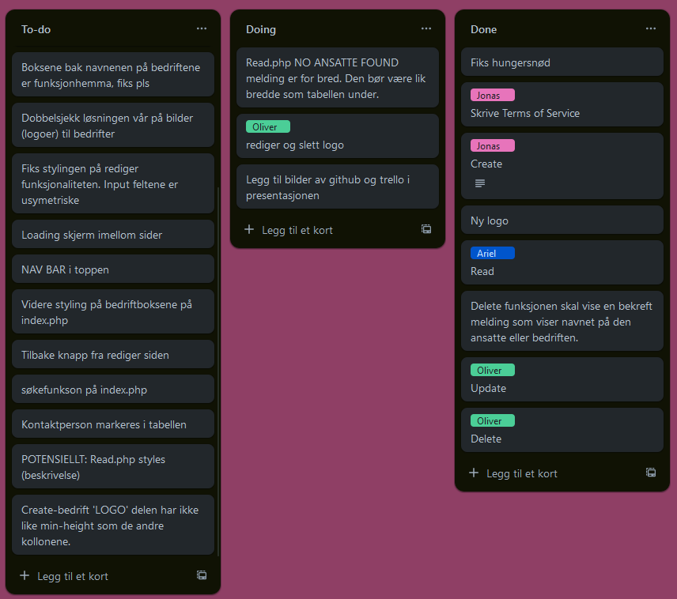
Demonstrasjon
Trello | To-do liste
Utviklerne bak bedriftsportalen
Oliver -Systemutvikler
Ariel -Lead-designer
Jonas -Arkitekt
Oliver -Update
Ariel -Delete
Jonas -Create
GDPR

Slide 15
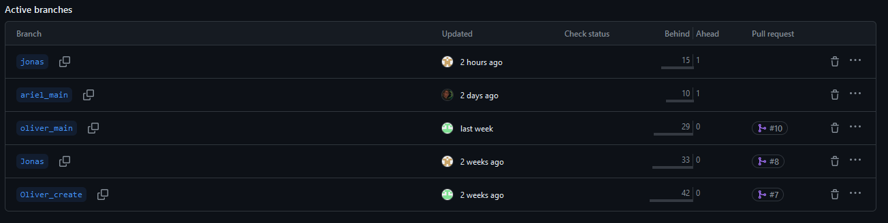
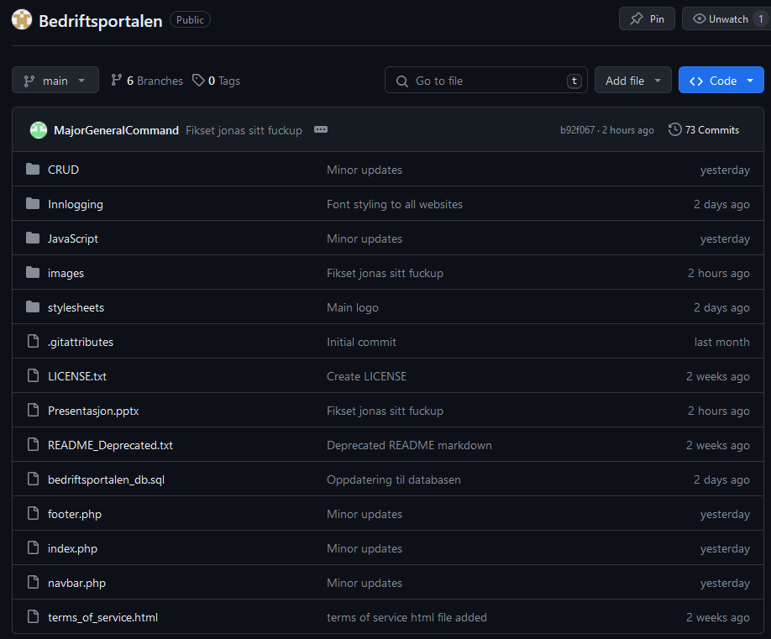
Demonstrasjon
Github - Versjonskontroll
Trello | To-do liste
Utviklerne bak bedriftsportalen
Oliver -Systemutvikler
Ariel -Lead-designer
Jonas -Arkitekt
GDPR

Slide 16
Demonstrasjon
Trello | To-do liste
Github - Versjonskontroll
Utviklerne bak bedriftsportalen
Oliver -Systemutvikler
Ariel -Lead-designer
Jonas -Arkitekt
GDPR

Slide 17
Utviklere
Demonstrasjon
Oliver – Systemutvikler
Ariel – Lead-designer
Jonas - Arkitekt

